Slide 1
PENDIDIKAN ANTI KORUPSI
MATERI KE I

Slide 2
Program Pendidikan Anti-korupsi
VISI
Terwujudnya Sarjana Indonesia Berkarakter Bersih Korupsi
MISI
Meningkatkan pengetahuan dan pemahaman mahasiswa terhadap bahaya korupsi
Meningkatkan kesadaran mahasiswa terhadap bahaya korupsi
Meningkatkan peran mahasiswa dalam gerakan anti korupsi
Melakukan PENDIDIKAN & PENGAJARAN ANTI KORUPSI

Slide 3
Tujuan Mata Kuliah Pendidikan Anti-korupsi
Membangun budaya anti korupsi di kalangan mahasiswa dengan:
Memberikan pengetahuan tentang korupsi dan pemberantasannya
Menanamkan nilai-nilai anti korupsi
Menyiapkan mahasiswa sebagai agent of change bagi kehidupan bermasyarakat dan bernegara yang bersih dan bebas dari korupsi.

Slide 4
Standar Kompetensi
Mahasiswa mampu mengenali dan memahami korupsi (individual competence).
Mahasiswa mampu mencegah diri sendiri agar tidak melakukan korupsi.
Mahasiswa mampu mencegah orang lain untuk tidak melakukan korupsi.

Slide 5
Bentuk Perkuliahan Pendidikan Anti-korupsi
Penyampaian materi oleh dosen
Kuliah umum dari para tokoh pemberantasan korupsi
Pemutaran film dan diskusi
Tugas (disesuaikan dengan kekhasan Perguruan Tinggi)
Observasi / Karya tulis / Karya teknologi

Slide 6
Materi Dasar Pendidikan Anti-korupsi
Pengertian Korupsi
Faktor Penyebab Korupsi
Dampak Masif Korupsi
Nilai dan Prinsip Anti Korupsi
Upaya Pemberantasan Korupsi
Gerakan, Kerjasama dan Instrumen Internasional Pencegahan Korupsi
Tindak Pidana Korupsi Dalam Peraturan Perundang-undangan Indonesia
Peran Mahasiswa Dalam Gerakan Anti Korupsi

Slide 7
NILAI-NILAI ANTI-KORUPSI
1
2
3
KEJUJURAN
KEPEDULIAN
KEMANDIRIAN
4
5
6
KEDISIPLINAN
TANGGUNG JAWAB
KERJA KERAS
7
8
9
KESEDERHANAAN
KEBERANIAN
KEADILAN

Slide 8
9 Nilai Antikorupsi Menurut KPK
Nilai | Contoh Indikator
Jujur | Selalu berbicara dan berbuat sesuai dengan fakta (konsisten), Tidak melakukan perbuatan curang, Tidak berbohong, Tidak mengakui milik orang lain sebagai miliknya
Disiplin | Berkomitmen untuk selalu berperilaku konsisten dan berpegang teguh pada aturan yang ada dalam semua kegiatan
Tanggung Jawab | Selalu menyelesaikan pekerjaan atau tugas-tugas secara tuntas dengan hasil terbaik
Kerja Keras | Selalu berupaya untuk menuntaskan suatu pekerjaan dengan hasil yang terbaik, Tenghindari perilaku instan (jalan pintas) yang mengarah pada kecurangan
Sederhana | Selalu berpenampilan apa adanya, tidak berlebihan, tidak pamer dan tidak ria
Mandiri | Selalu menuntaskan pekerjaan tanpa mengandalkan bantuan dari orang lain, Tidak menyuruh-menyuru atau menggunakan kewenangannya untuk menyuruh orang lain untuk sesuatu yang mampu dikerjakan sendiri
Adil | Selalu menghargai perbedaan, Tidak pilih kasih
Berani | Berani jujur, Berani menolak ajakan untuk berbuat curang, Berani melaporkan adanya kecurangan, Berani mengakui kesalahan
Peduli | Menjaga diri dan lingkungan agar tetap konsisten dengan aturan yang berlaku, Selalu berusaha untuk menjadi teladan dalam menegakkan disiplin, kejujuran, dan tanggung jawab bersama

Slide 9
PRINSIP-PRINSIP ANTI-KORUPSI
AKUNTABILITAS
TRANSPARANSI
KEWAJARAN/FAIRNESS
KEBIJAKAN
KONTROL KEBIJAKAN

Slide 10
Akuntabilitas
Akuntabilitas mengacu pada kesesuaian antara aturan dan pelaksanaan kerja
Semua lembaga mempertanggungjawabkan kinerjanya sesuai aturan main baik dalam bentuk konvensi (de facto) maupun konstitusi (de jure), baik pada level budaya (individu dengan individu) maupun pada level lembaga.
Akuntabilitas harus dapat diukur dan dipertanggungjawabkan melalui Mekanisme pelaporan dan pertanggungjawaban atas pelaksanaan semua kegiatan.
Evaluasi atas kinerja administrasi, proses pelaksanaan, dampak dan manfaat yang diperoleh masyarakat baik secara langsung maupun manfaat jangka panjang dari sebuah kegiatan.

Slide 11
Transparansi
Transparansi merupakan prinsip yang mengharuskan semua proses kebijakan dilakukan secara terbuka, sehingga segala bentuk penyimpangan dapat diketahui oleh publik.
Transparansi menjadi pintu masuk sekaligus kontrol bagi seluruh proses dinamika struktural kelembagaan.
Dalam bentuk yang paling sederhana, transparansi mengacu pada keterbukaan dan kejujuran untuk saling menjunjung tinggi kepercayaan (trust).

Slide 12

Kewajaran/fairness
Prinsip fairness ditujukan untuk mencegah terjadinya manipulasi (ketidakwajaran) dalam penganggaran, baik dalam bentuk mark up maupun ketidakwajaran lainnya.

Slide 13
Kebijakan
Kebijakan anti korupsi mengatur tata interaksi agar tidak terjadi penyimpangan yang dapat merugikan negara dan masyarakat.
Kebijakan anti korupsi tidak selalu identik dengan undang-undang anti-korupsi, namun bisa berupa undang-undang kebebasan mengakses informasi, undang-undang desentralisasi, undang-undang anti-monopoli, maupun lainnya yang dapat memudahkan masyarakat mengetahui sekaligus mengontrol terhadap kinerja dan penggunaan anggaran negara oleh para pejabat negara.

Slide 14


Kontrol Kebijakan
Kontrol kebijakan merupakan upaya agar kebijakan yang dibuat betul-betul efektif dan mengeliminasi semua bentuk korupsi.
3 model kontrol kebijakan :
Partisipasi:
Melakukan kontrol terhadap kebijakan dengan ikut serta dalam penyusunan dan pelaksanaannya.
Oposisi:
Mengontrol dengan menawarkan alternatif kebijakan baru yang dianggap lebih layak.
Revolusi;
Mengontrol dengan mengganti kebijakan yang dianggap tidak sesuai

Slide 15
PERAN MAHASISWA
Pemberantasan korupsi (terutama Pencegahan) perlu melibatkan peran serta masyarakat , termasuk mahasiswa.
Mahasiswa mempunyai potensi besar untuk menjadi agen perubahan dan motor penggerak gerakan anti korupsi

Slide 16
Peran Mahasiswa Dalam Pemberantasan Korupsi
Menjaga diri dan komunitas mahasiswa bersih dari korupsi dan perilaku koruptif.
2. Membangun dan memelihara gerakan anti korupsi.

Slide 17
Peran Mahasiswa Dalam Pemberantasan Korupsi
Pencegahan
Pendidikan Anti Korupsi
Pendidikan Karakter
Opini
Gagasan - Ide
Metode Pencegahan dan Pemberantasan Korupsi
Gerakan Moral
Kampanye Ujian Bersih
Mengangkat Isu Korupsi Lokal-Nasional ke Media
Pressure Group
Kampanye Anti-Korupsi

Slide 18
PENCEGAHAN
Pendidikan Anti Korupsi
Mewajibkan Pemimpin Mahasiswa untuk Mengikuti Pendidikan Anti Korupsi
Mendorong adanya Pendidikan Anti Korupsi di Kampus
Mengadakan Seminar Anti-Korupsi
Adanya Materi Pendidikan Anti-Korupsi di Kaderisasi Mahasiswa
Kampanye Ujian Bersih
Pembuatan Media Prograganda (Baliho, Spanduk, dan Poster)
Pembuatan Media On-line untuk mengkampanyekan Ujian Bersih
Menanamkan Nilai Kejujuran/Ujian Bersih di Kaderisasi Mahasiswa

Slide 19
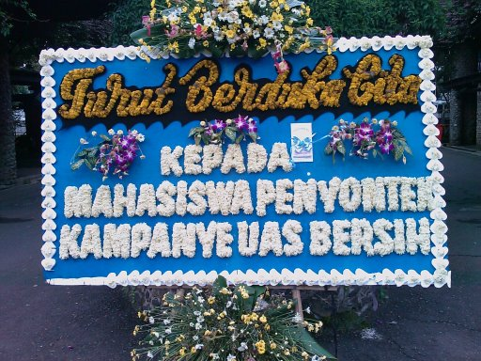
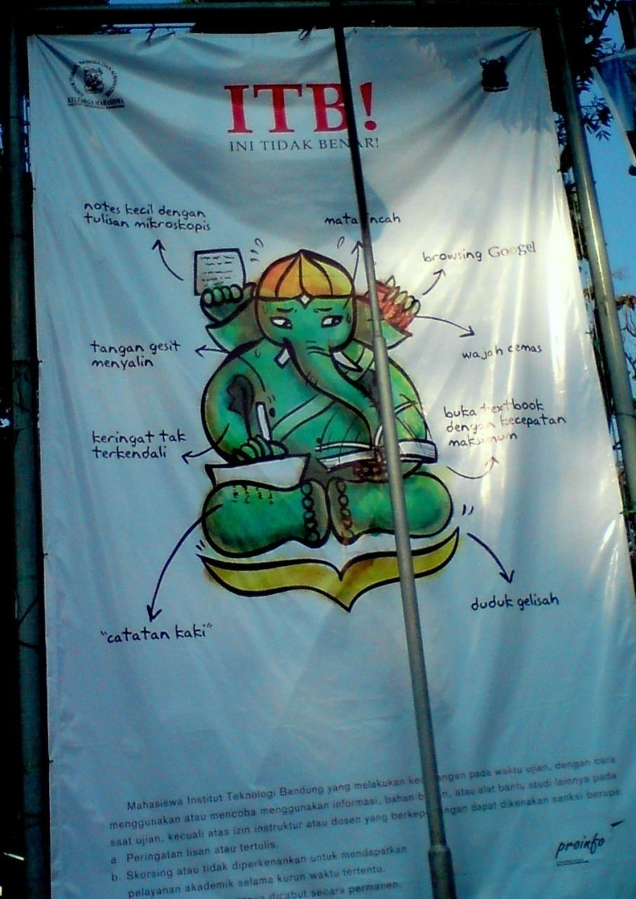
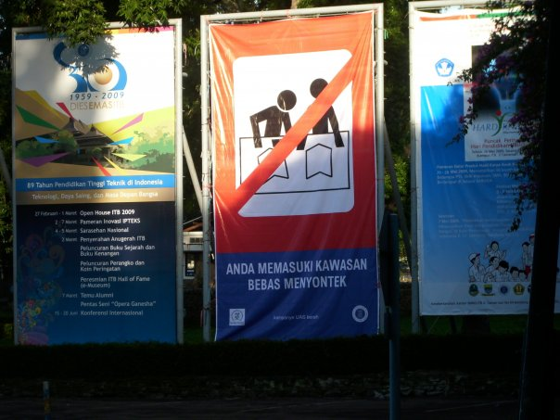

CONTOH PENCEGAHAN

Slide 20
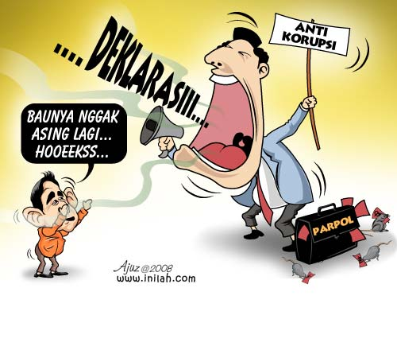
OPINI
Gagasan / Ide
Memperbanyak opini mengenai kasus korupsi ke media
Membuat Bunga Rampai (buku) mengenai Anti-Korupsi
Membuat audiovisual interaktif terkait anti-korupsi
Metode Pencegahan Korupsi
Gagasan untuk pencegahan korupsi sejak dini (PAUD, SD, SMP, SMA)
Membuat Korps Anti Korupsi di Tingkat Universitas
Adanya Tata Etika dan Norma diantara Mahasiswa
Mengangkat Isu Korupsi Lokal-Nasional
Mahasiswa diharapkan dapat lebih peka dan siaga menanggapi isu Korupsi lokal yang terjadi
Advokasi dan Pengawalan Penyusunan Anggaran serta pelaksanaan pembangunan di daerah / nasional
Gerakan moral untuk mendorong pemerintah menindaklanjuti kasus korupsi yang terjadi
Sebagai kelompok penyeimbang bagi gerakan yang mendukung koruptor
Mendorong Penguatan institusi KPK sebagai lembaga pemberantasan korupsi yang kredibel, kokoh, dan transparan

Slide 21
THANK YOU

